Slide 1
#secontic
INFORMADOS
¿ENGANCHADOS?
2020
EQUIPO DE APOYO TICA. DIRECCIÓN PROVINCIAL EDUCACIÓN DE BURGOS

Slide 2
¿CÓMO ESTÁIS?
Somos dos personajes creados Simón “Gee” Giraudot distribuidos bajo licencia
Creative Commons BY-SA
Os vamos a acompañar en esta presentación del GT del Plan de Apoyo TICA sobre…..
Informados ¿Enganchados?

Slide 3
¿Qué es Internet para vosotros?
¿Entonces? ¿qué son los servicios de Internet?
¿Y los proveedores de servicios?¿Conoces algunos?
¿Con qué dispositivos accedes?

Slide 4
¡¡¡Uhmmm!!!
¿Para qué lo usas?
¿Qué efectos tiene en la sociedad?
y…¿en nosotros?

Slide 5
Una de las utilidades más importantes que se da a internet es la dar y recibir información
INFORMACIÓN
DEPENDENCIA
FIDELIZACIÓN
En el uso de internet se produce lo que vamos a llamar el ciclo de
ATRACCIÓN
VINCULACIÓN
DE INFORMACIÓN A LA DEPENDENCIA
¡Qué cosa más rara!

Slide 6
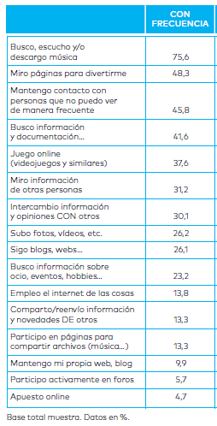
Sabías que 6 de cada 10 personas se informa por las redes sociales
¿Tú cómo te informas de lo que pasa en el mundo?
Las TIC y su influencia en la socialización de adolescentes. FAD, 2018

Slide 7
Pues yo creo que….
¿Hablamos de la información en internet?
Información es el conjunto organizado de datos procesados que constituyen un mensaje que cambia el estado de conocimiento de quien lo recibe
¿Podrá cambiar también las emociones?

Slide 8
¿Pero todo lo que nos llega es información?

Slide 9
Entonces, ¿cómo consigo tener un espíritu crítico con la información que recibo todos los días?
CAPACIDAD DE ESCUCHA
Interesarse por lo que saben y lo que piensan los otros
Aceptar el debate
INFORMARSE
Dedicar tiempo para informarse
Comprender antes de juzgar
VALORAR LAS INTERPRETACIONES
CURIOSIDAD
Distinguir interpretaciones basadas en:
Experiencias propias.
En creencias personales.
Experiencias ajenas.
Despertar el SENTIDO CRÍTICO ante la información
Querer saber de verdad
Tener un espíritu abierto
MODESTIA
VALORAR LA INFORMACIÓN
Ser consciente de la complejidad de la realidad.
Aceptar que se puede estar equivocado.
Buscar la fuente de la información
Comprender que una información la crea alguien y cómo se transmite.
CONFRONTAR INTERPRETACIONES
AUTONOMÍA
Pensar por uno mismo
Desprenderse de los
prejuicios personales
Comparar entre las distintas interpretaciones y la necesidad de ver diferentes interpretaciones.
CAPACIDAD ANÁLISIS
Analizar en lo que sabemos con seguridad, de lo que suponemos y de lo que ignoramos.
DISTINGUIR LOS HECHOS DE LAS INTERPRETACIONES
Diferenciar los hechos de la interpretación de quien los relata y los explica.

Slide 10
Buscar la fuente de la información
Comprender que una información es
construida y cómo se transmite.

Slide 11
Buscar la fuente de la información
Comprender que una información es
construida y cómo se transmite.

Slide 12
Buscar la fuente de la información
Comprender que una información es
construida y cómo se transmite.

Slide 13
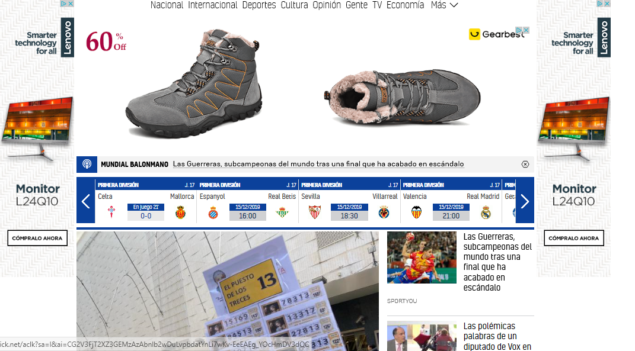
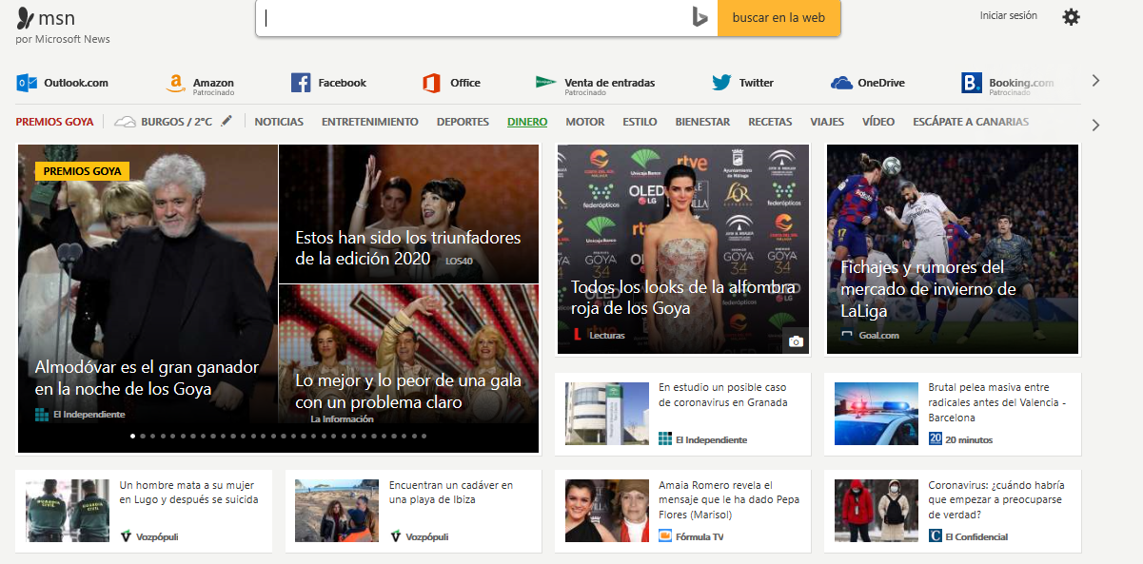
¿Sabes dónde está la información, la opinión, los rumores en una página web como esta?
Busca en estos enlaces

Slide 14
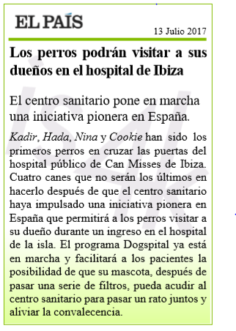
GRUPO
1
¿En qué se parecen y en qué se diferencian?
Leer una noticia por grupo. Y luego cada grupo expondrá lo que se ha entendido.
Extraído de “Más allá de tu pantalla” publicación de INCIBE (Instituto Nacional de Ciberseguridad)

Slide 15
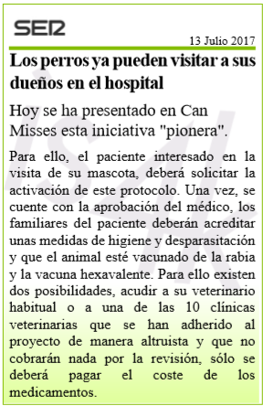
GRUPO
2
¿En qué se parecen y en qué se diferencian?
Leer una noticia por grupo. Y luego cada grupo expondrá lo que se ha entendido.
Extraído de “Más allá de tu pantalla” publicación de INCIBE (Instituto Nacional de Ciberseguridad)

Slide 16
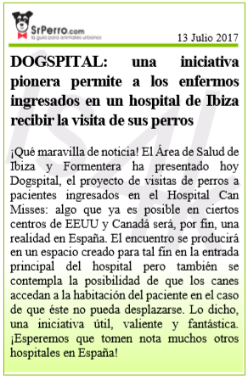
GRUPO
3
¿En qué se parecen y en qué se diferencian?
Leer una noticia por grupo. Y luego cada grupo expondrá lo que se ha entendido.
Extraído de “Más allá de tu pantalla” publicación de INCIBE (Instituto Nacional de Ciberseguridad)

Slide 17
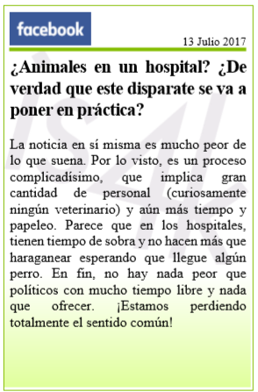
GRUPO
4
¿En qué se parecen y en qué se diferencian?
Leer una noticia por grupo. Y luego cada grupo expondrá lo que se ha entendido.
Extraído de “Más allá de tu pantalla” publicación de INCIBE (Instituto Nacional de Ciberseguridad)

Slide 18
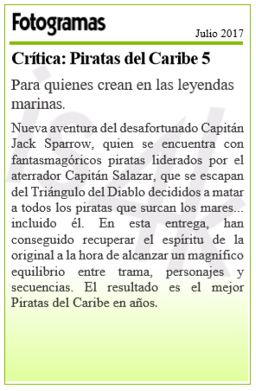
GRUPO
1
¿Y estas otras?
Extraído de “Más allá de tu pantalla” publicación de INCIBE (Instituto Nacional de Ciberseguridad)

Slide 19
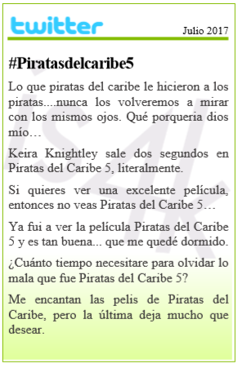
GRUPO
2
¿Y estas otras?
Extraído de “Más allá de tu pantalla” publicación de INCIBE (Instituto Nacional de Ciberseguridad)

Slide 20
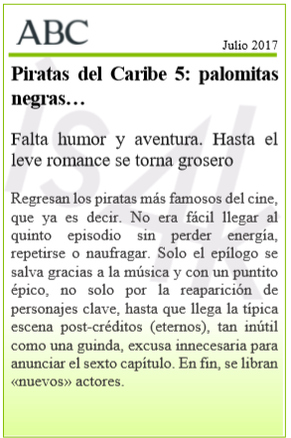
GRUPO
3
¿Y estas otras?
Extraído de “Más allá de tu pantalla” publicación de INCIBE (Instituto Nacional de Ciberseguridad)

Slide 21
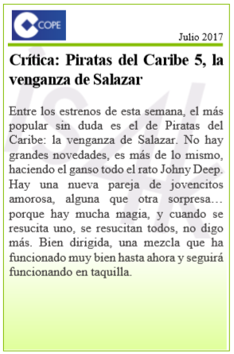
GRUPO
4
¿Y estas otras?
Extraído de “Más allá de tu pantalla” publicación de INCIBE (Instituto Nacional de Ciberseguridad)

Slide 22
TOMA DE DECISIONES
ante una información
Ante una información que recibes, ¿cómo reaccionas?
Marca tu recorrido
INFORMACIÓN
LA ACEPTO
DUDO
IGNORO
INTERPRETO
COMPARO
ANALIZO
ACUDO A FUENTE
DIFUNDO
CONTRASTO CON OTROS
RELACIONO
REFLEXIONO

Slide 23
La publicidad forma parte de nuestro día a día, también en Internet. Tanto es así que en ocasiones resulta difícil distinguir si un contenido es o no un anuncio.
¿ Los niños menores de 6
no saben distinguir entre ficción, información o publicidad?
¿Y tú?
Un ciudadano medio recibe entre 1.000 y 5.000 impactos publicitarios diarios

Slide 24
¿Qué pretende la publicidad en internet?
CONSEGUIR DATOS
(CAPTAR LEADS)
GENERAR CLICS
VENTAS DIRECTAS
ADHESIONES A PROYECTOS
CREAR MARCA
(BRANDING)

Slide 25
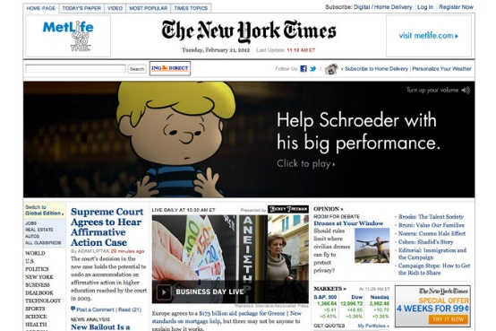
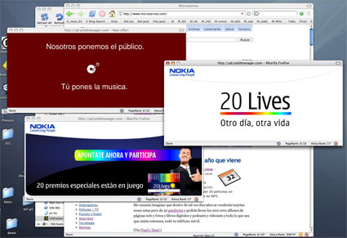
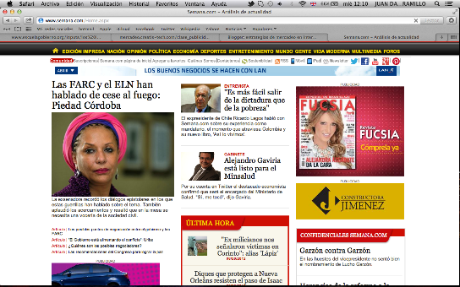
Banner
¿Sabéis cómo se presenta la publicidad en internet?
Pues existen diversas formas de publicidad
en Internet.
Pop-ups
Anuncios gráficos

Slide 26
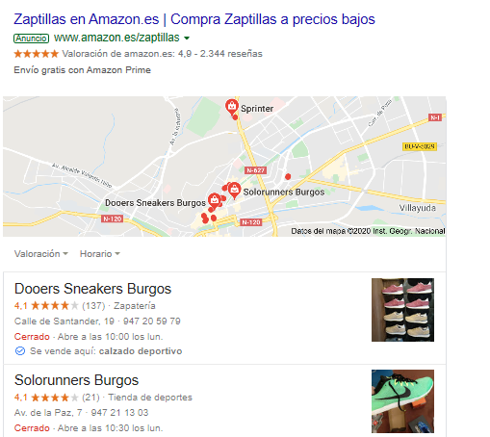
Anuncios camuflados como si fueran resultados de una búsqueda o contenidos relacionados. Resultados naturales promocionados y resultados de pago.
Resultados patrocinados (SEM)
Vídeos incrustados
Vídeos cortos que se visualizan obligatoriamente antes del vídeo o el juego deseado
Vídeos viralizados
Capacidad de reproducirse de forma exponencial emulando a los virus, que el a través del boca a boca o mensaje a mensaje.
Noticias gancho
Atrae la atención de los destinatarios con un título breve y atractivo para multiplicar el acceso y visualización. Con frases como: “5 errores [……..] que no sabes que estás cometiendo” o Cómo [ hacer algo ] mientras [ haces otra cosa ]

Slide 27
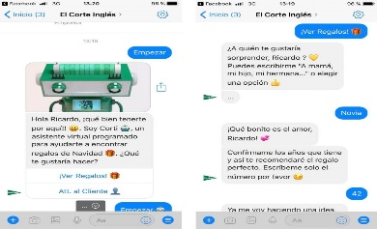
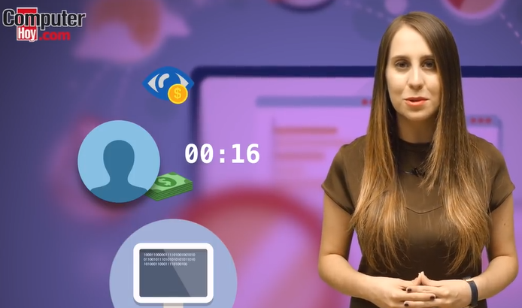
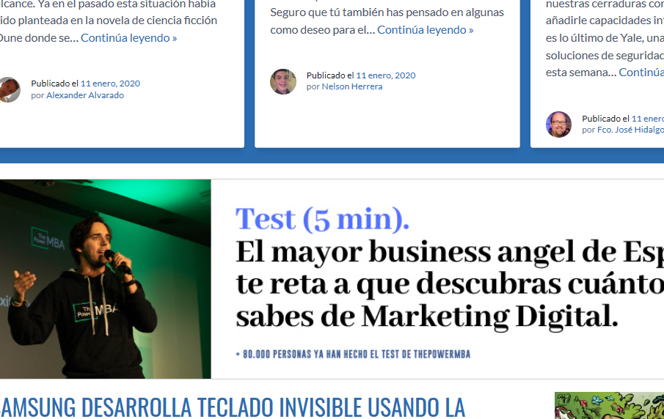
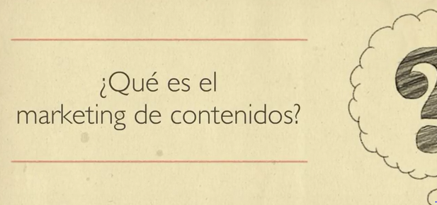
Chatbots de marketing
Un software de inteligencia artificial que simula una conversación con una persona
Publicidad​
Programática ​
Publicidad inserta función del público objetivo enfocado a zonas geográficos, o preferencias de compra (Retargeting​)
Apoyo y patrocinio​
Acuerdo de empresas o entidades para difundir información que favorezca la imagen de la empresa.
Marketing​
de contenidos​
Consiste en difundir contenido relevante y útil para el público objetivo al que una empresa, organización o particular

Slide 28
ATRAER
CONVERTIR
CERRAR
DELEITAR
Navegante
Visitante
Leads
Clientes
Promotores
BLOGS
REDES SOCIALES WEBS APPS MÓVILES
FORMULARIOS
EMAIL
MENSAJERÍA
FLUJO DE RELACIÓN
RELACIONAR
APORTACIÓN
PERTENEICIAS
Últimamente una de las estrategias es la metodología Inbound (visitantes)

Slide 29
¿Qué es eso del marketing adictivo?
Son estrategias para crear hábitos y conductas utilizando las tecnologías digitales para “enganchar” a un servicio, plataforma, juego o producto
Mostrando siempre algo nuevo e impactante, atractivo en el contenido.
Gratificando de forma inmediata.
Haciendo que te veas bien ante ti y los demás.
Haciendo que te sientas escuchado.
Haciéndote sentir que perteneces a un grupo especial (recompensa social).
Promoviendo éxitos pasajeros subiendo la dificultad (juego).
¿Cómo lo hacen?
Entre otras formas:
LIKE

Slide 30
¿O sea que cuando me dan un “LIKE”?¿Cuándo tengo miles de seguidores?....
Estamos recibiendo refuerzos y gratificaciones instantáneas
Incluso nuestro cuerpo reacciona secretando hormonas relacionadas con bienestar, felicidad, el amor,….
Serotonina, Dopamina y Oxitocina
GRATIFICACIÓN INSTANTÁNEA

Slide 31
Es una conducta sobre la que se pierde el control
¿Cómo se llega a una adicción digital?
Las tecnologías se convierten en “refugio” contra el miedo o sufrimiento que nos produce enfrentarnos a determinados problemas

Slide 32
Sí
¿Una persona puede hablar por el móvil o conectarse a Internet por la utilidad o el placer de la conducta en sí misma?
Una conducta adictiva sería si se busca un modo sistemático el alivio al malestar emocional (aburrimiento, soledad, malhumor, rabia, nerviosismo, etc.)

Slide 33
Intenso deseo, ansia o necesidad incontrolable de estar conectado cada vez durante más tiempo.
¿Cómo saber si estoy “enganchado digitalmente” de verdad?
Sientes malestar e irritabilidad, ante la ausencia de conexión o juego.
Cuando personas que te quieren y son muy cercanas te dicen que tienes demasiada dependencia y lo niegas.
Te despreocupas o descuidas las actividades habituales importantes que tenías antes, tanto escolares como personales.
Descontrol progresivo sobre la propia conducta.
No confundir una adición problemática con un fuerte interés pasajero

Slide 34
¿Te puede ayudar este juego?
Pulsa en la imagen.
Tabla para ayudar guardar respuestas pulsa aquí.

Slide 35
BATALLA DE BUSCADORES
Busca estas palabras en alguno de estos buscadores.
Crea cuatro grupos en clase. Cada grupo elegirá un buscador diferente. ¿Quién terminará antes?
¿Conocéis algunas de estas palabras ligadas
a la tecnoadición?
Cibercondría
Búsqueda impulsiva de información ante el primer síntoma de enfermedad.
Vibranxiety
Vibración “fantasma” del móvil cuando en realidad no lo ha hecho.
Tecnoadicción
Inclinación desmedida respecto al uso de las tecnologías.
Freemium
Tipo de juegos adictivos que requieren pagar para avanzar en el juego.
Fomo
Inquietud por el miedo a perderse algo de lo que está pasando en las redes.
Ciberadicción
Sensación de no poder vivir sin internet.
Phubbing
Acción de menospreciar a quienes te acompañan prestando atención al móvil
Efecto Google
Tendencia a olvidar la información o dónde podemos obtenerla al usar Google
Nomofobia
Estado de ansiedad cuando no se dispone de móvil.

Slide 36
¿?
¿Te identificas con alguna de estas situaciones?
Mientras estás viendo una película, no eres capaz de resistir la tentación de mirar el móvil y revisar los mensajes pendientes.
Paseas por la calle más atento a los mensajes que llegan a tu teléfono móvil que a lo que ocurre a tu alrededor.
Mientras hablas con un grupo de amigos, eres incapaz de evitar conversar en un chat con otra persona, descuidando a quienes te acompañan en ese momento
Cuando llegas a un lugar, cafetería, restaurante, es confirmar la existencia de conexión wifi, enojándote en caso de que ésta no esté disponible
Retrasas la hora de apagar la luz y dormir plácidamente, para comprobar el último post, vídeo o fotografía que han publicado tus contactos y ser el primero en dar “me gusta”.

Slide 37
Visita
http://www.twistideas.es/clientes/phonbies/
¿Qué medidas debo tomar?
Utiliza Internet como herramienta de ocio, tiempo libre y entretenimiento, pero márcate un horario.
No te obsesiones con ‘conectarte’ todos los días. Los mensajes quedarán archivados y podrás responder a ellos cuando tú elijas
Controla el tiempo que estás conectado. No es recomendable estar más de una hora seguida navegando.
Cuenta el número de veces que consultas tu móvil o una determinada aplicación.
Antes de conectarte, piensa qué vas a hacer en Internet. Te ayudará a ser más efectivo
Respeta los horarios de dormir, comer y obligaciones domésticas.

Slide 38
¿Podrías crear una campaña publicitaria para informar a tus compañeros de cursos inferiores?
¿Con Sway?¿Con carteles? ¿Con vídeos?
Sobre buenos hábitos con el uso de las tecnologías y entender como se mueve la información en Internet

Slide 39
¡¡¡HASTA PRONTO!!!

